Slide 1


Slide 2

0 1
市场分析
0 2
资金指标的特征
0 3
资金选股的思路

Slide 3
PART 01
市场收评

Slide 4
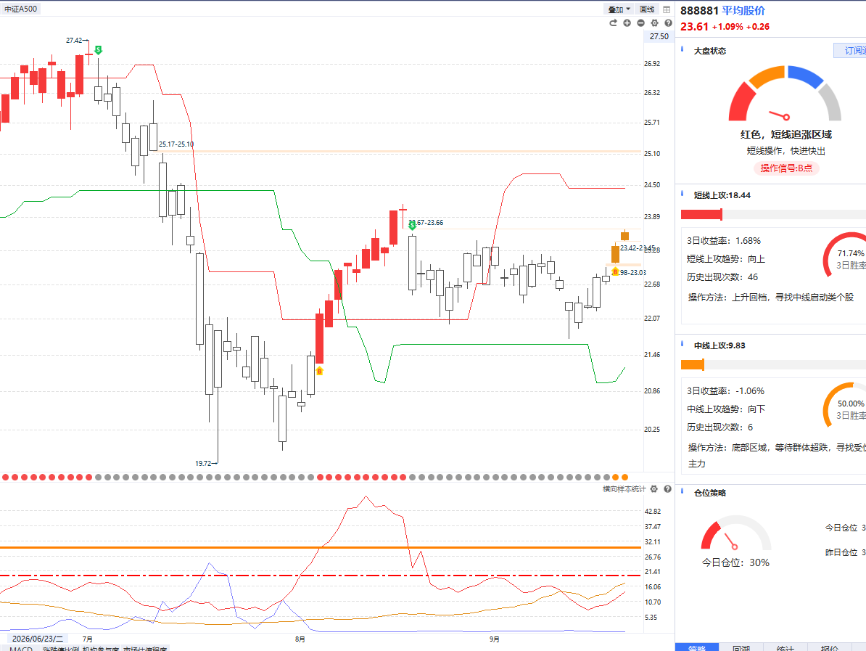
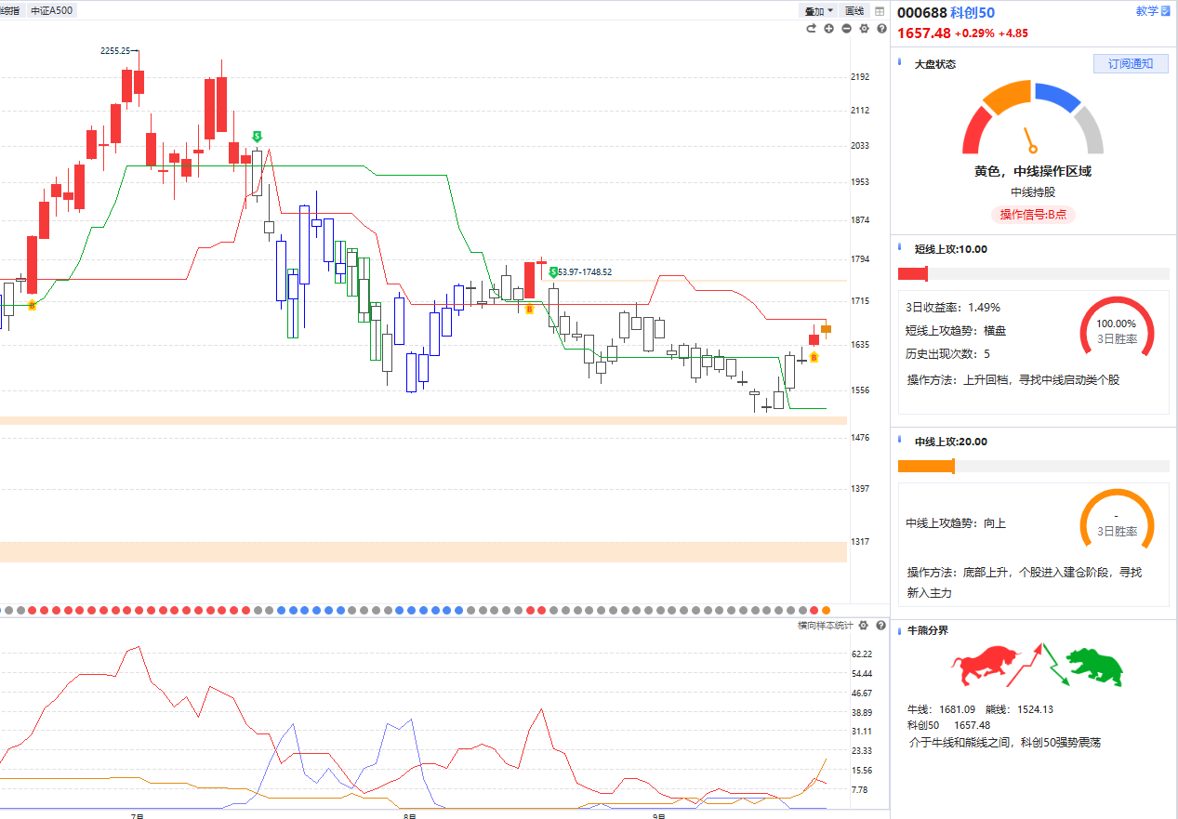
  大盘分析
①各大指数依旧处于 黄色B点区域
②市场流动资金持续翻绿 。
③成交量 维持再 1.6万亿左右，极度的缩量

Slide 5
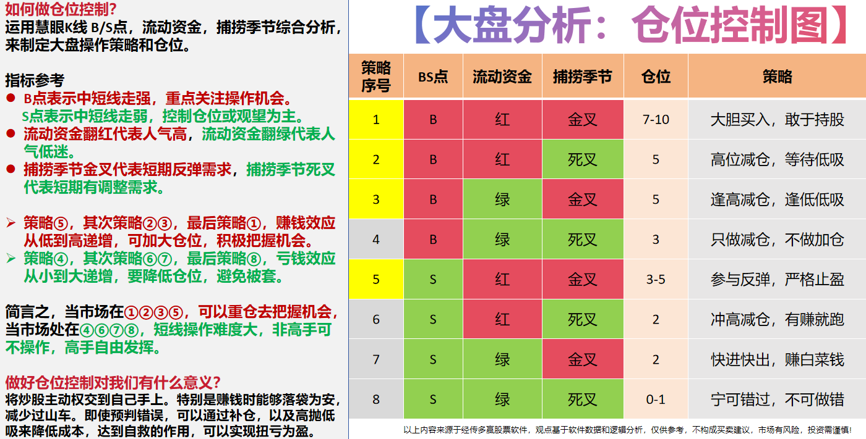

Slide 6
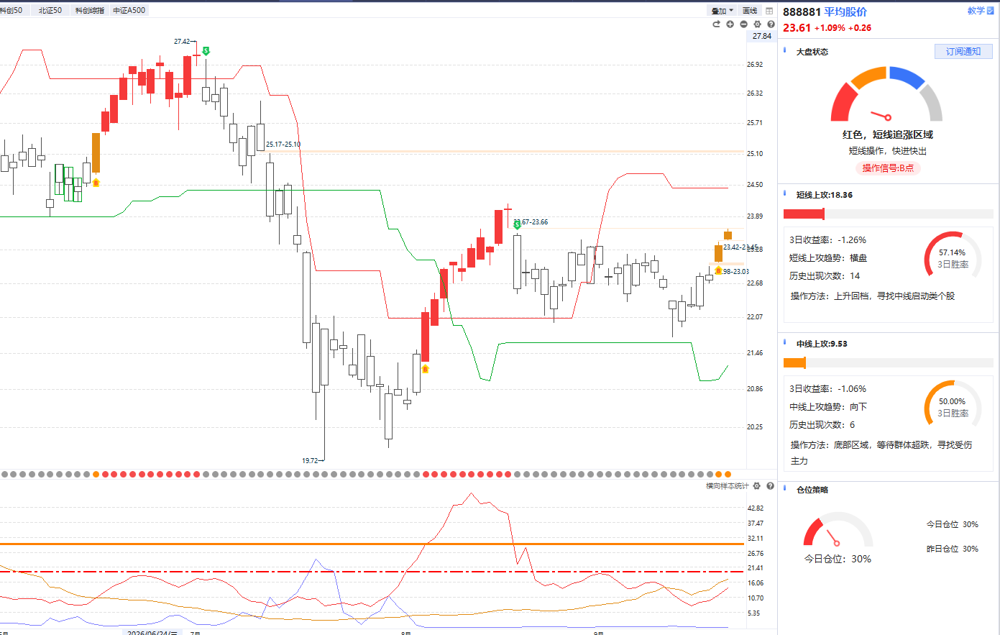

Slide 7
PART 02
中线指标讲解

Slide 8
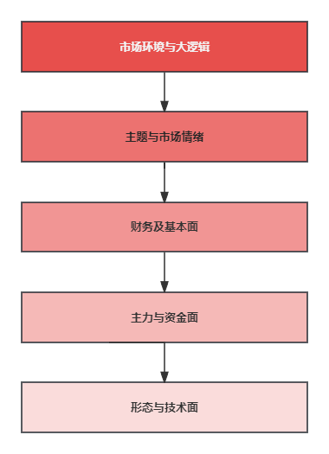
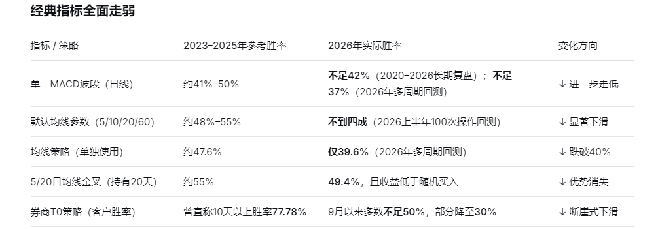
  指标用法
【站在月球看地球， 站在大视角看软件指标】
主题猎手
滚动净利润、滚动营业收入、智能估值 等

Slide 9
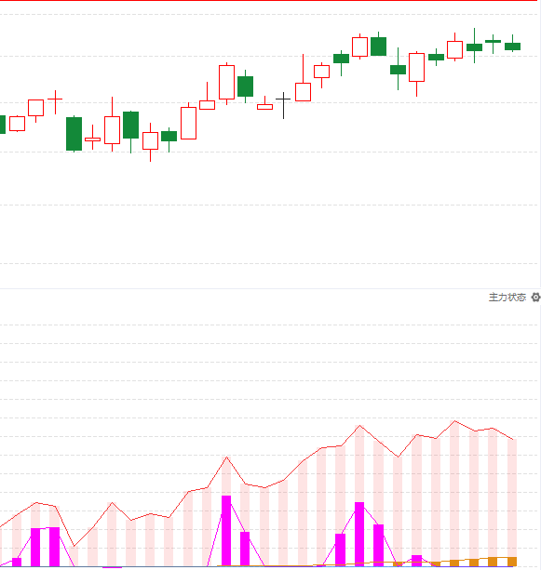
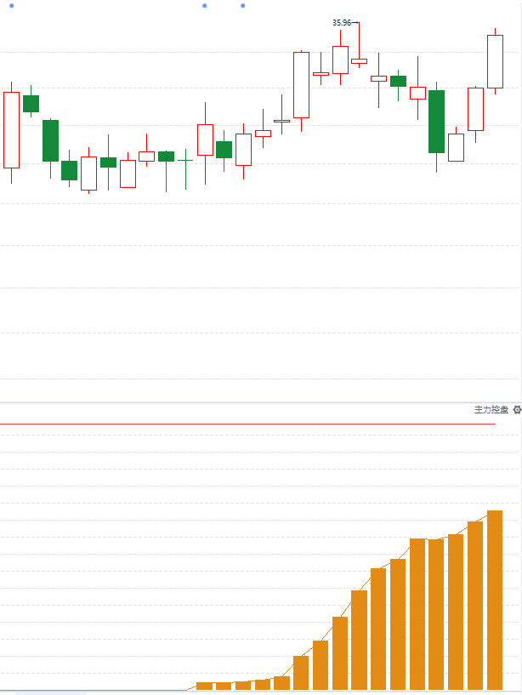
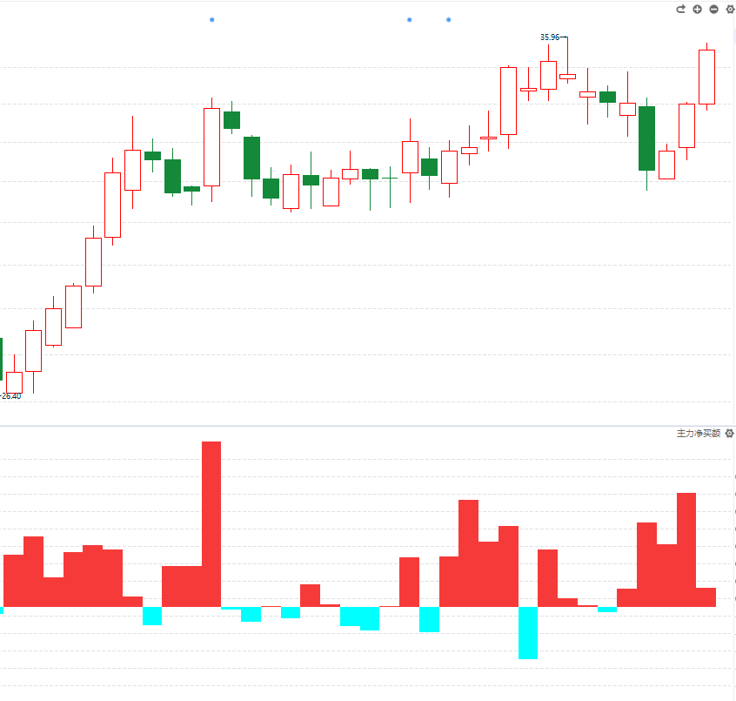
资金的属性
存量状态 - 主力状态、主力控盘
中线强势数值是指个股强于大势的幅度，越高代表个股越强势。
中线控盘是指个股主力对股价的控制能力
净买情况 - 主力净买额

Slide 10
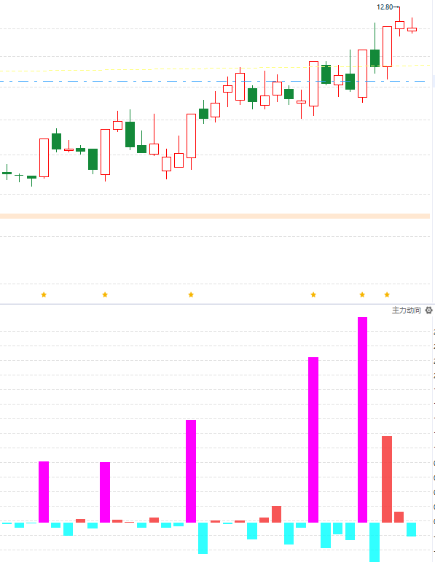
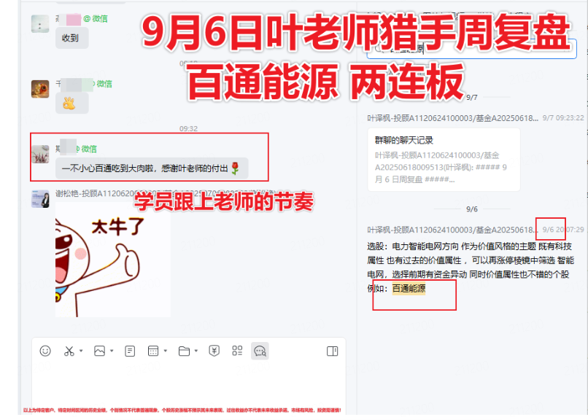
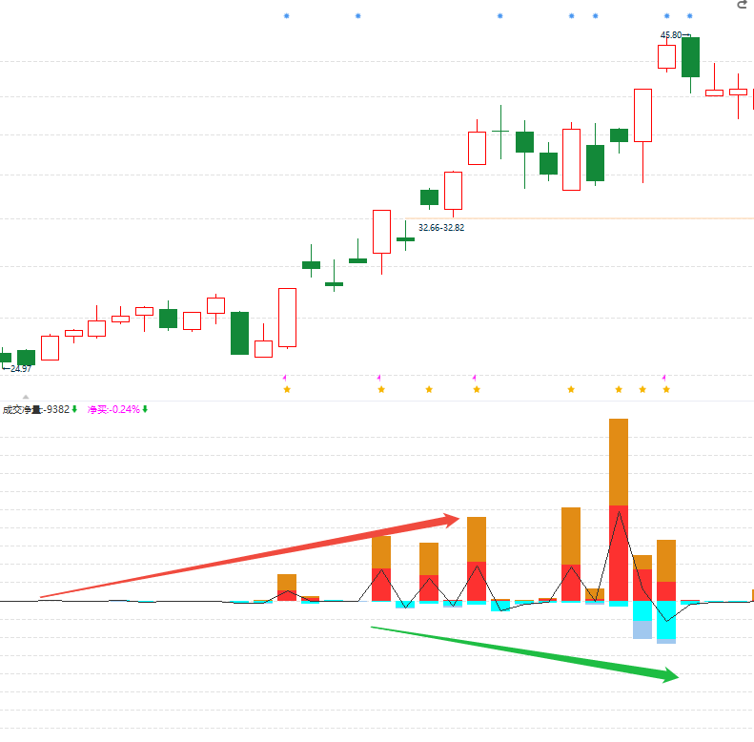
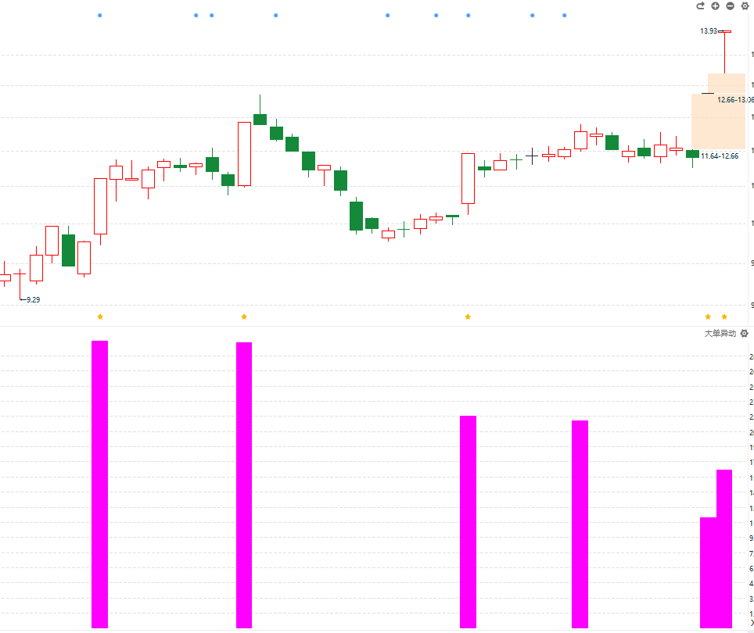
资金的属性
资金意图 - 主力动向
大额主动净买占比达到当天成交额20%以上，主力动向显示【紫柱】表明大资金不仅主动进场意愿强，并且对当天成交起主导作用！
即主力动向紫=大资金抢筹
大单的异动- 超级单、大单异动

Slide 11
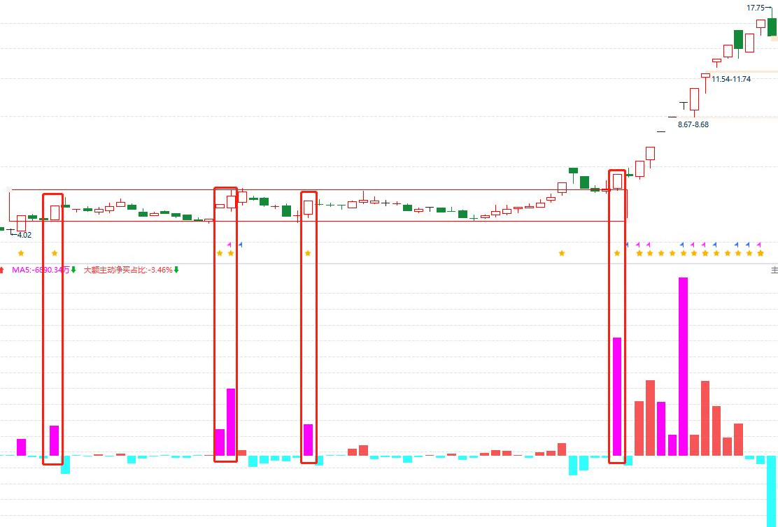
  同价位吸筹法
【选股之前明确思路 与指标用法】

Slide 12
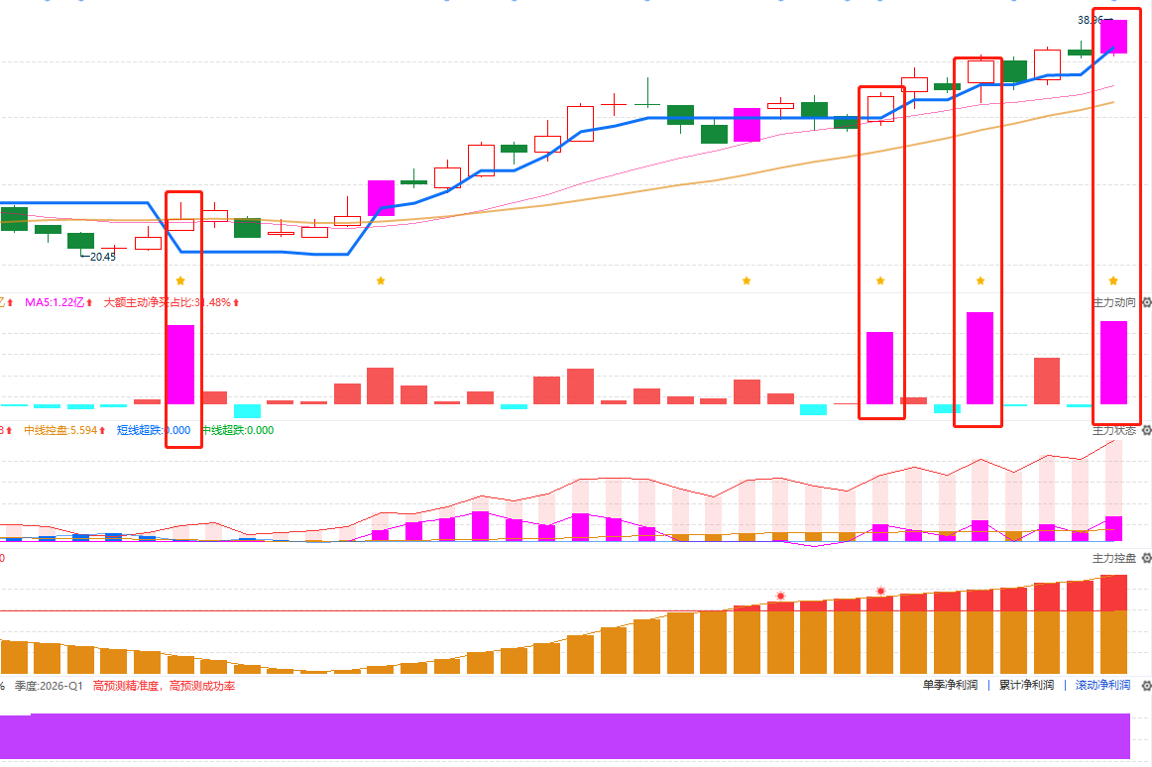
  形态与技术面
进阶战法：双紫战法
双紫抢筹信号：
①主力状态紫柱，游资介入
②主力动向紫柱，大单扫货
买点：
①双紫信号出现当天为建仓信号
②双紫回档3天左右，不跌破蓝线，以蓝线上移/捕捞季节金叉为买入信号
③跌破蓝线出S点后，迅速反包出现红色B点为买入信号
卖点：
高位蓝线走平/跌破蓝线
为减仓信号，跌破智能辅助线止损
谨慎追涨，多做回档，宁缺毋滥！

Slide 13
PART 03
策略的搭建

Slide 14
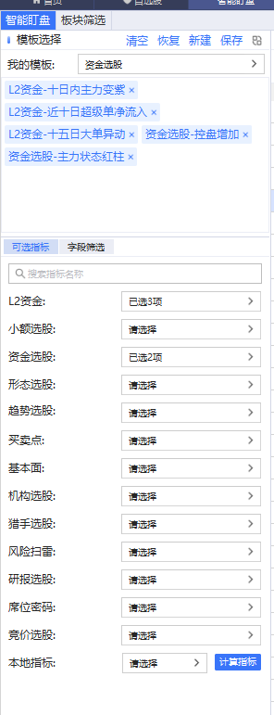
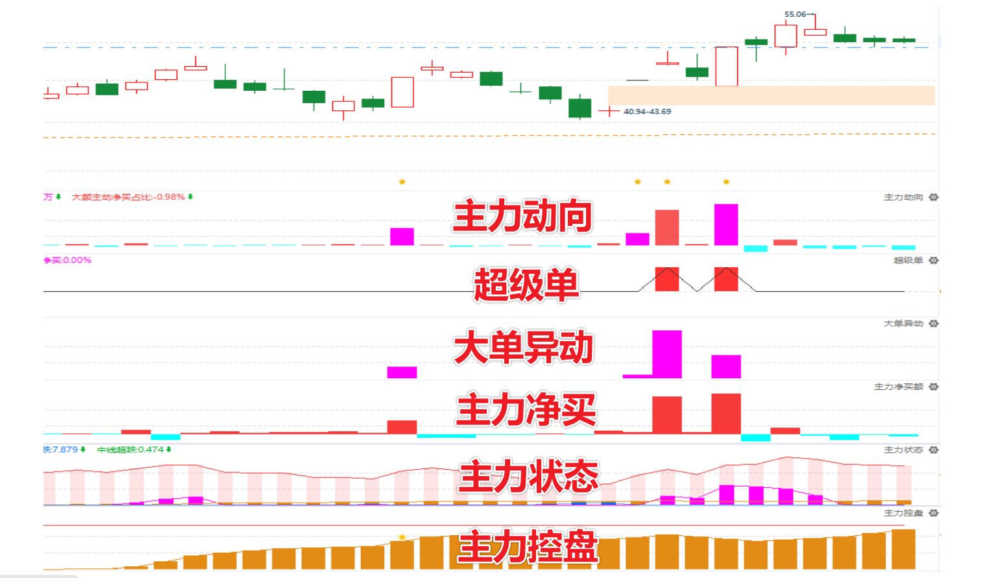
  选股器策略自定义的原则：成长策略

Slide 15


Slide 16


